Slide 1
Conservación de metapoblaciones
Ecología de Poblaciones
Conservación y Manejo de las Poblaciones

Slide 2
Estructura espacial
Las poblaciones en el espacio no se comportan linealmente
Necesario reconocer comportamiento no-lineal (crecimiento que no corresponde con exponencial)

Slide 3
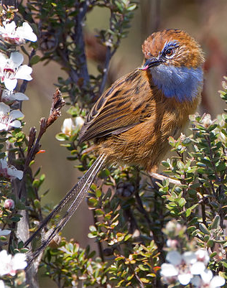
Ejemplo
Fuente
Matraquita emú (Stipichurus malachurus)
Nativa de Sourhtern Australia
Habita humedales y dunas costeras
Hábitat transformado en gran parte de distribución
Estructura metapoblacional producto de fragmentación

Slide 4
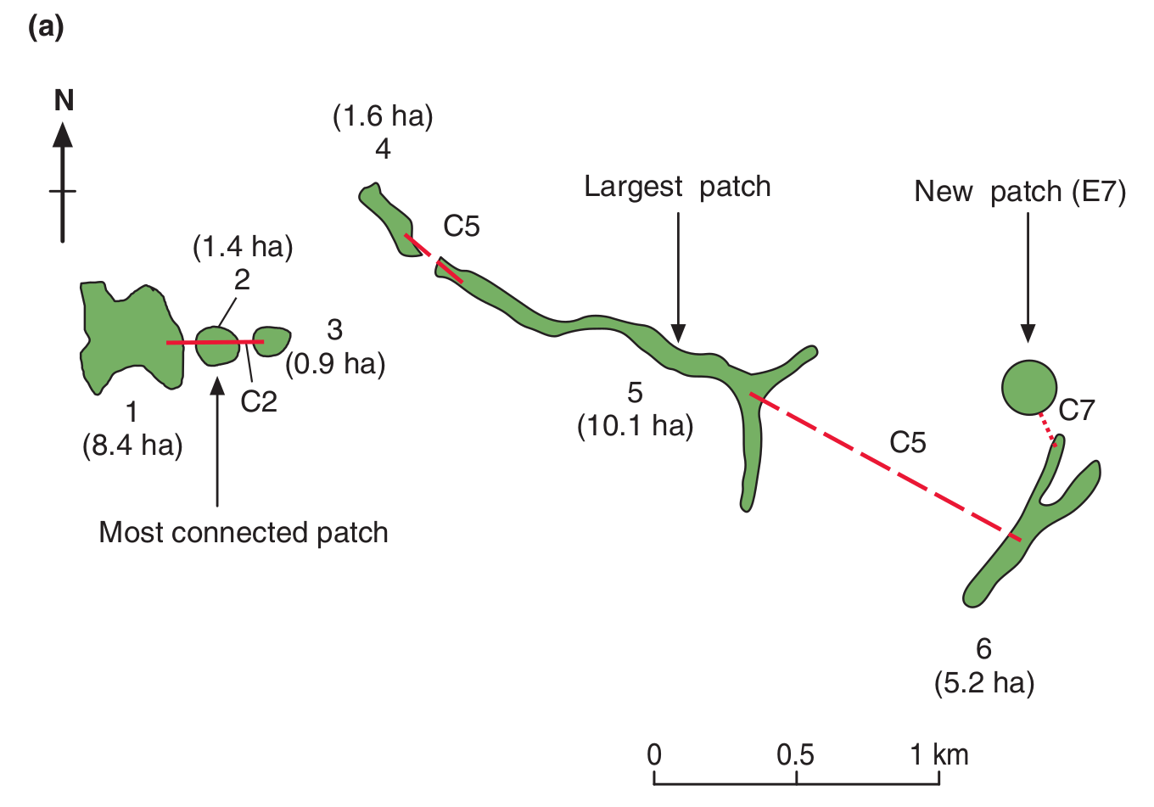
Westphal et al. (2003) propusieron un modelo de metapoblaciones.
Modelo usado para probar estrategias de manejo.
Aumentar tamaño de parches remanentes
Crear corredores entre parches (son malas voladoras)
Crear parches nuevos
Modelo fue parametrizado realistamente
Escenarios planteados con base en punto de partida de poblaciones

Slide 5
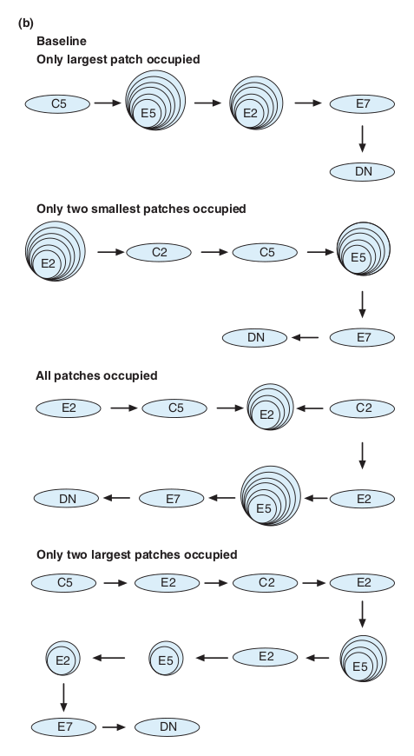
Escenario con el parche más grande ocupado
Escenario con los dos parches más pequeños ocupados

Slide 6
Escenario con todos los parches ocupados
Escenario con los dos parches más grandes ocupados

Slide 7
Flechas indican acciones de manejo con base en estado presente
Círculos concéntricos representan acciones de manejo aplicadas múltiples veces
DN (Do Nothing) es el fin de cadena de acciones. Se aplica cuando ninguna acción disminuye riesgo de extinción.

Slide 8
Efecto de manejo depende de estado inicial de metapoblaciones
Conocimiento del edo. de conservación es esencial para diseño e implementación de estrategias de manejo

Slide 9
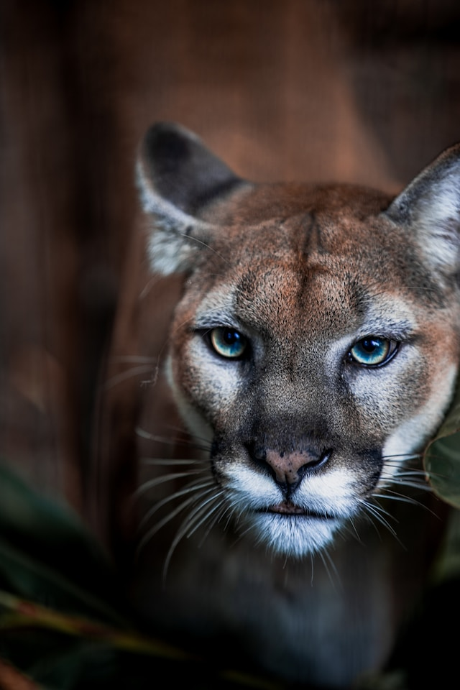
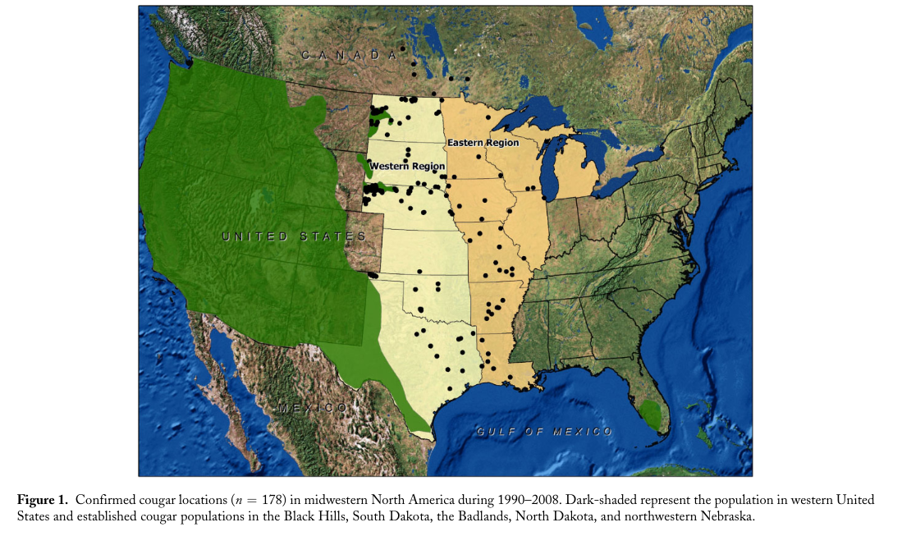
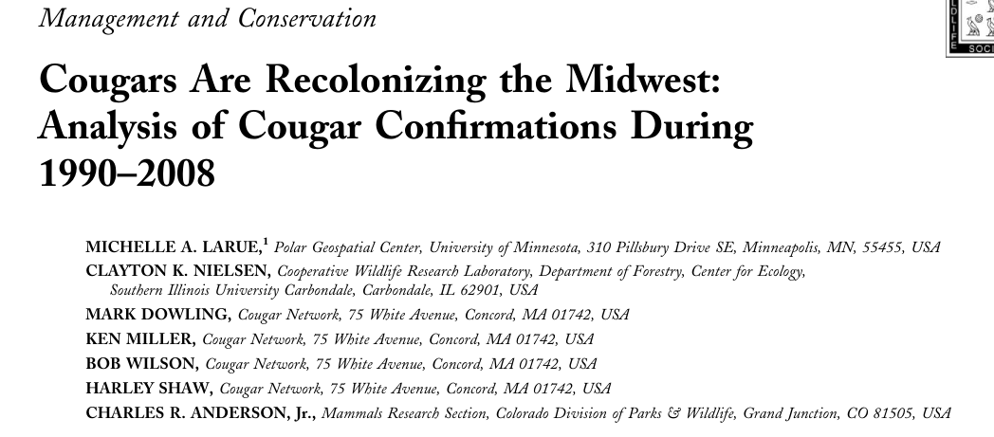
Ejemplo 2
Pumas se extinguieron localmente en medio oeste en EU
Ausentes por más de 100 años
Recolonización registrada a comienzos de 90’s

Slide 10
Lectura de La Rue y Nielsen (2016)
Describe la estrategia metodológica
¿Qué pregunta de conservación respondieron?

